Slide 1
MODULO DE IMPORTACIONES
1
IMPORTADORA
Eduardo Villota <eduardouio7@gmail.com>

Slide 2


Acerca de Nosotros
Tecnólogo Analista de Sistemas
Administrador de Servidores Linux
LPIC 1
Desarrollador Web
Bases De Datos Relacionales
http://github.com/eduardouio/
5 años de experiencia
eduardouio7@gmail.com
2
IMPORTADORA.
Eduardo Villota <eduardouio7@gmail.com>

Slide 3
MODULO DE IMPORTACIONES
DESCRIPCIÓN
DEL
PROBLEMA
3
IMPORTADORA.
Eduardo Villota <eduardouio7@gmail.com>

Slide 4







Proceso de importación
1
Repite Hasta Agotar Stock
Inventario
1
2
3
4
IMPORTADORA.
Eduardo Villota <eduardouio7@gmail.com>

Slide 5

Proceso de importación
Registro de gastos de llegada al puerto
Registro de gastos por transporte hasta bodega SENAE
Carga de pedido en el sistema, stock a nacionalizar
Registro de gastos de trasporte a bodega IMPORTADORA.
Cálculo de impuestos, permite hacer un presupuesto
Cálculo de costo unitario por producto
Provisionamiento de gastos
5
IMPORTADORA.
Eduardo Villota <eduardouio7@gmail.com>

Slide 6

VENTAJAS APLICACION
Control centralizado de importaciones
Permite conocer el costo aproximado de un parcial
Información accesible y centralizada
Seguimiento de gastos provisionados
Status inmediato de estado de un pedido
Detectar fallas en el seguimiento de los parciales
Control a 100% del aplicativo, se lo puede extender
a nuevos requerimientos
6
IMPORTADORA.
Eduardo Villota <eduardouio7@gmail.com>

Slide 7

REQUISITOS PARA UN FUNCIONAMIENTO ADECUADO
Disposición y colaboración absoluta de los usuarios
Aceptación del cambio
Uso adecuado del sistema
Mantenimiento periódico del sistema
El sistema funcionará en la red local
7
IMPORTADORA.
Eduardo Villota <eduardouio7@gmail.com>

Slide 8
MODULO DE IMPORTACIONES
ESPECIFICACIONES
TÉCNICAS DEL
SISTEMA
9
IMPORTADORA.
Eduardo Villota <eduardouio7@gmail.com>

Slide 9

ESPECIFICACIONES APLICACIÓN
Dos perfiles de usuarios (Administrador / Digitador)
Seguimiento de importación desde la aduana a la bodega importadora
Seguimiento de actividad de usuario, especialmente cambios
Cada registro tiene una fecha de creación y modificación
Provisionamiento de gastos con plazo establecido
Manejo de proveedores y productos
Resumen de parciales por importación
Informes Y Seguridad
10
IMPORTADORA.
Eduardo Villota <eduardouio7@gmail.com>

Slide 10
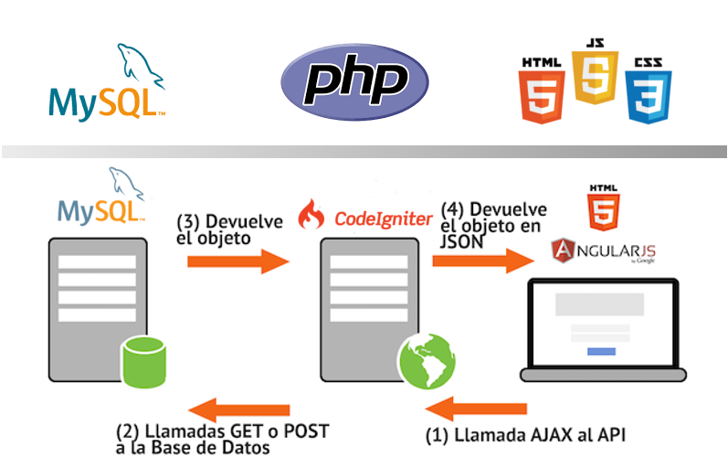
TECNOLOGÍAS (API REST)
11
IMPORTADORA.
Eduardo Villota <eduardouio7@gmail.com>

Slide 11


REQUERIMIENTOS
Un servidor de preferencia linux puede se una VM
Una persona con conocimientos de los procesos
Información de productos
Infomación de proveedores
Una muestra de 10 casos incluido casos especiales
Información adiconal de los procesos
11
IMPORTADORA.
Eduardo Villota <eduardouio7@gmail.com>

Slide 12
INCLUIDO
El sistema es del cliente, tiene acceso al código,
bases de datos y plantillas
Soporte adicional de 6 meses para corregir
Posibles errores en reglas de negocio
Capacitación al personal 2 horas
Manuales de usuario
Manual de despliegue y respaldo
12
IMPORTADORA.
Eduardo Villota <eduardouio7@gmail.com>

Slide 13

NO INLCUIDO
Mantenimiento de servidor
Sistema de respaldos, se capacitará
Actualizaciones
Características fuera del contrato
Mantenimiento del aplicativo, soporte 6 meses
Migración de datos
13
IMPORTADORA.
Eduardo Villota <eduardouio7@gmail.com>

Slide 14
MODULO DE IMPORTACIONES
METODOLOGÍA
DE
TRABAJO
14
IMPORTADORA.
Eduardo Villota <eduardouio7@gmail.com>

Slide 15


METODOLOGÍAS
15
IMPORTADORA.
Eduardo Villota <eduardouio7@gmail.com>

Slide 16
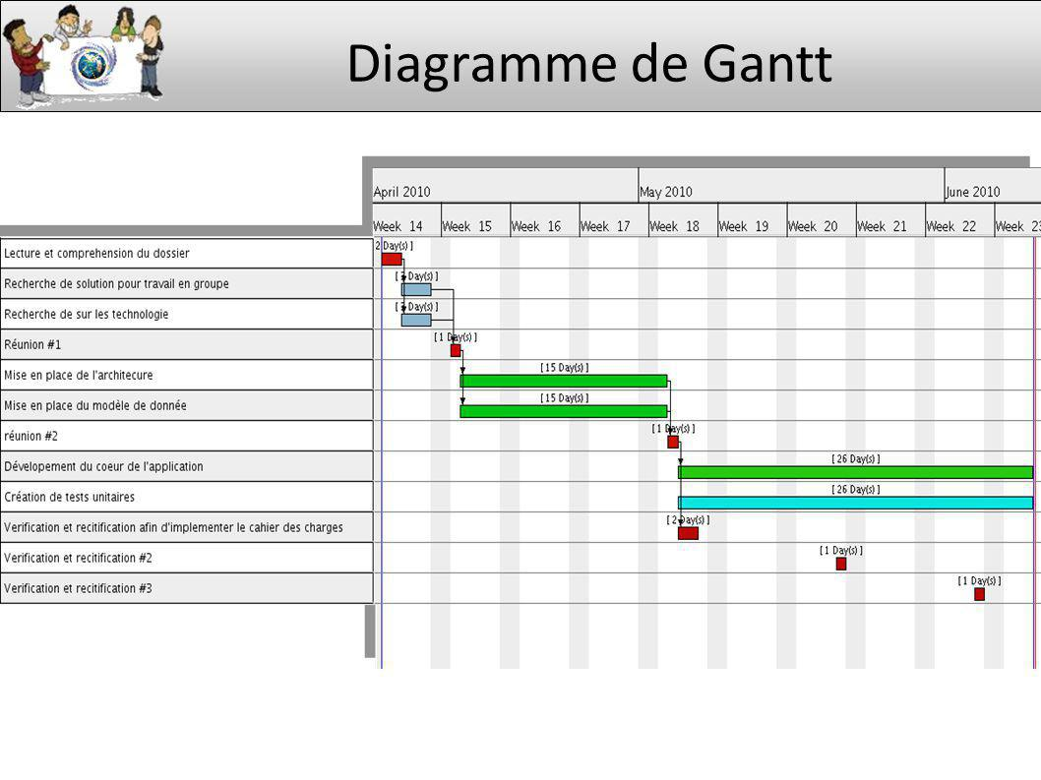
METODOLOGÍAS
16
IMPORTADORA.
Eduardo Villota <eduardouio7@gmail.com>

